Slide 1
Pulau Putri
Kota Batam – Provinsi Kepulauan Riau
10 Februari 2021

Slide 2
Pembangunan dan Pengelolaan
Informasi Umum
Pembangunan yang telah dilaksanakan
Pengelolaan
Rencana Pengembangan

Slide 3
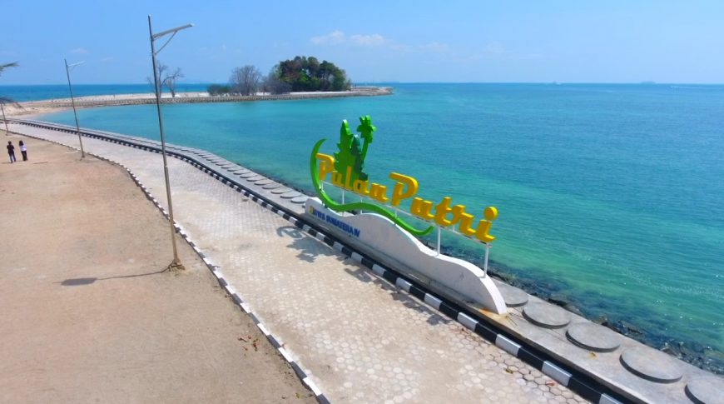
Informasi Umum

Slide 4
Informasi Umum Pulau Putri
Berdasarkan Keputusan Presiden Nomor 6 Tahun 2017 tentang Penetapan Pulau-Pulau Kecil Terluar, di Kota Batam ditetapkan 4 Pulau yaitu :
Pulau Nipa
Pulau Pelampong / Pulau Pelampong
Pulau Batu Berantai / Batu Berhenti
Pulau Putri / Pulau Nongsa, 01° 12’ 29” LU 104° 04’ 47” BT, Titik Dasar (TD).193 dan Titik Referensi (TR).193
Pola Ruang Pulau Putri : Kawasan Pariwisata
Luas Wilayah : ± 5 Ha
Elevasi : + 2,6 m
Wilayah Administratif : Kelurahan Sambau Kecamatan Nongsa
Sarana Prasarana : Pelabuhan, Pos TNI AL, Mercusuar 20 m

Slide 5
Informasi Umum Pulau Putri
Terumbu Karang : Sebaran terumbu karang di sekitar Pulau Nongsa terdapat pada kedalaman 6 - 7 m. Kondisi terumbu karang di pulau tergolong sedang dengan persentase penutupan terumbu karang mencapai 50%
Tipe pasang surut termasuk tipe pasut campuran condong ke semi diurnal,
Arah arus dominan timur laut.
Kondisi batimetri antara Pulau Putri dan Pulau Batam memiliki kedalaman sampai 20 m dengan kemiringan 2,50 dan ke arah selat Singapura memiliki kedalaman hingga 70 m dengan kemiringan >100.
Karakteristik wilayah pantai pada daerah ini terbagi menjadi pantai berpasir, mangrove, berkarang, berbatu dan bertebing.
Bahaya abrasi mengancam Pulau Putri terutama di bagian barat Utara pulau.
Arah Angin dominan dari Barat Daya rata-rata 1-5 knot, Kecepatan Maksimum 18,3 Knot dari Utara Timur Laut
Sumber : Karakteristik Pantai dan Bahaya Abrasi di Pulau Putri, Nongsa, Batam, Oseanologi dan Limnologi di Indonesia, 2018

Slide 6
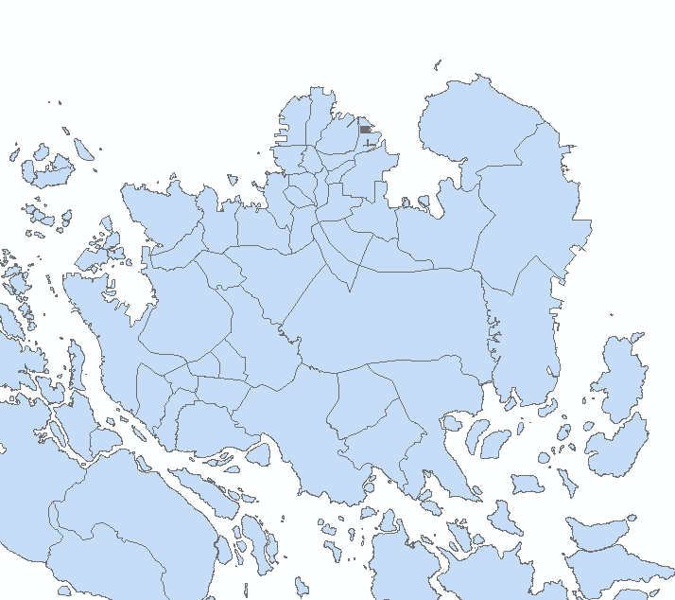
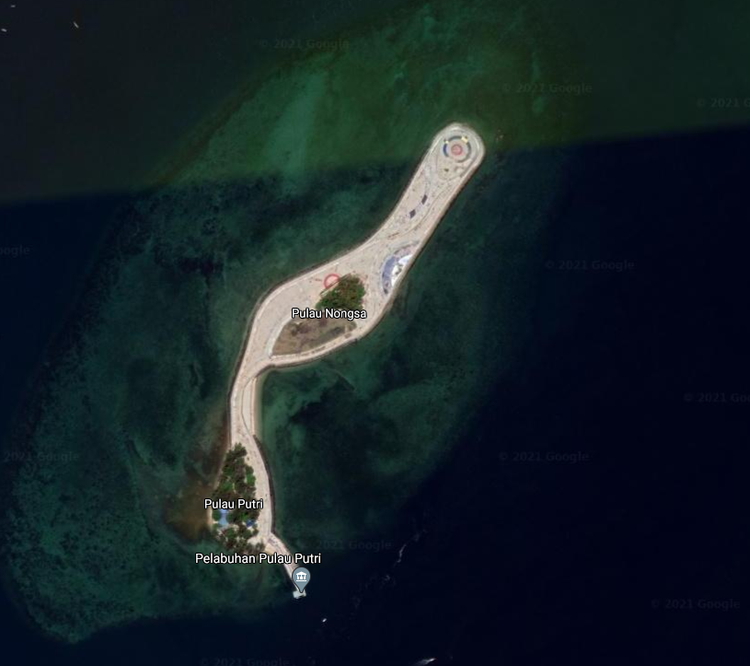
Peta Orientasi Pulau Putri
Luas Wilayah : ± 5 Ha
Jarak ke Daratan Singapura : ± 13 Km
Jarak ke Daratan Malaysia : ± 16 Km
Jarak ke Perbatasan Negara (perairan) : ± 7 Km
Jarak ke Pulau Batam : ± 900 m

Slide 7
Perbandingan Pulau Putri Sebelum dan Sesudah Penataan

Slide 8
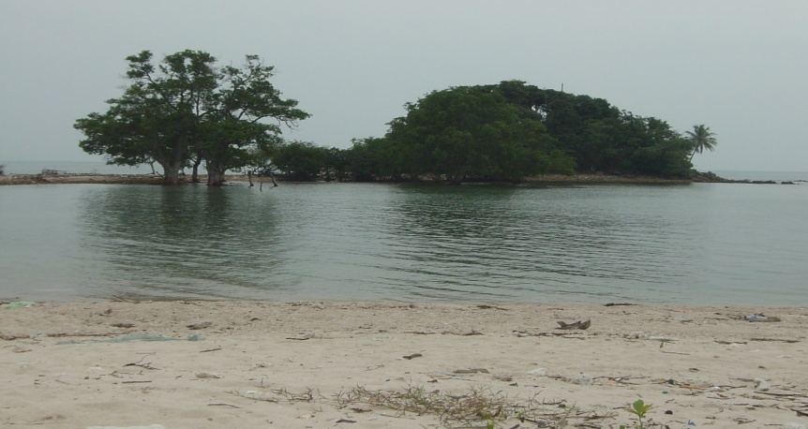
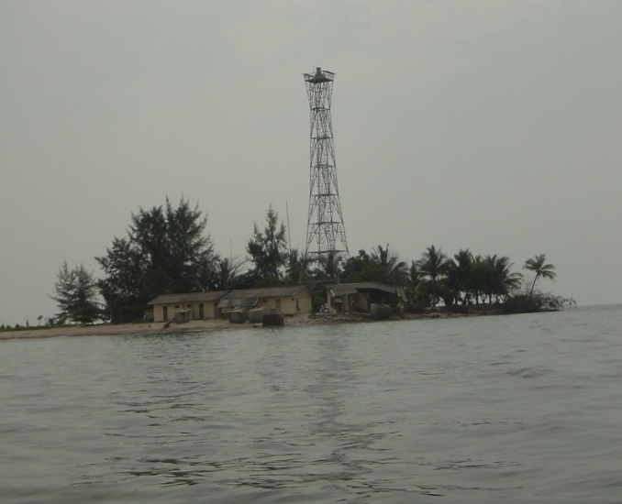
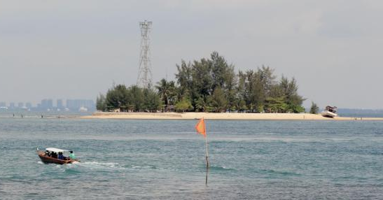
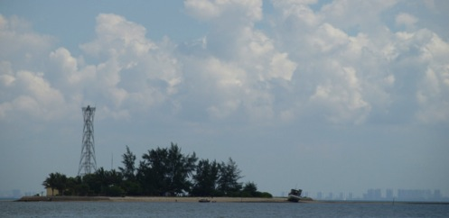
Kondisi Pulau Putri Sebelum Penataan

Slide 9
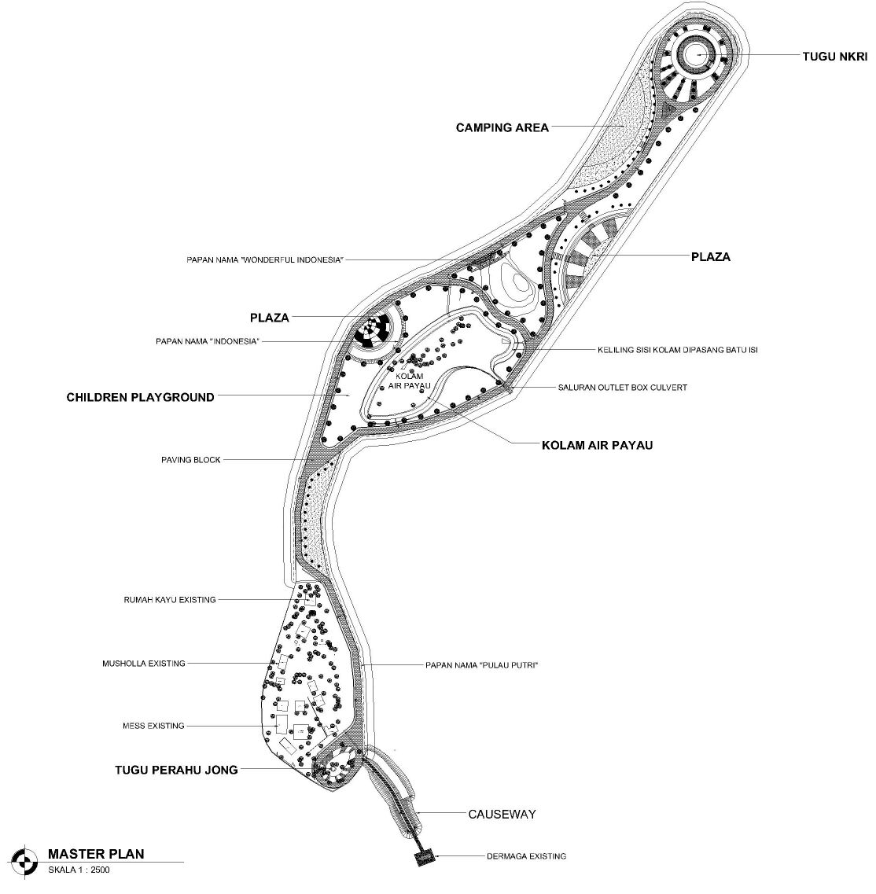
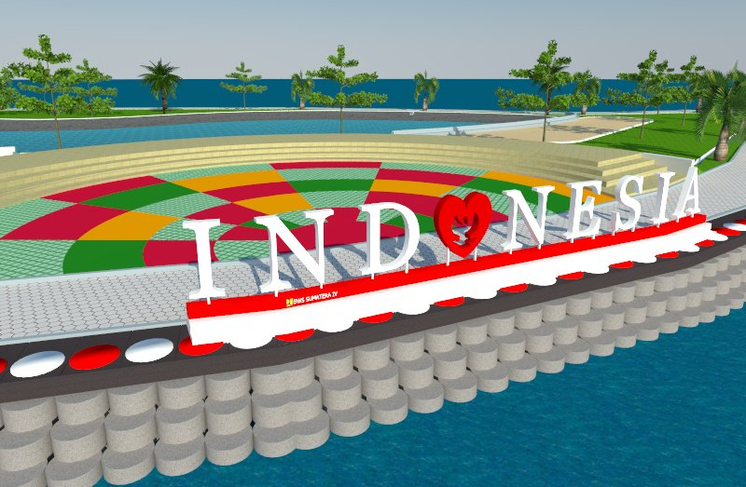
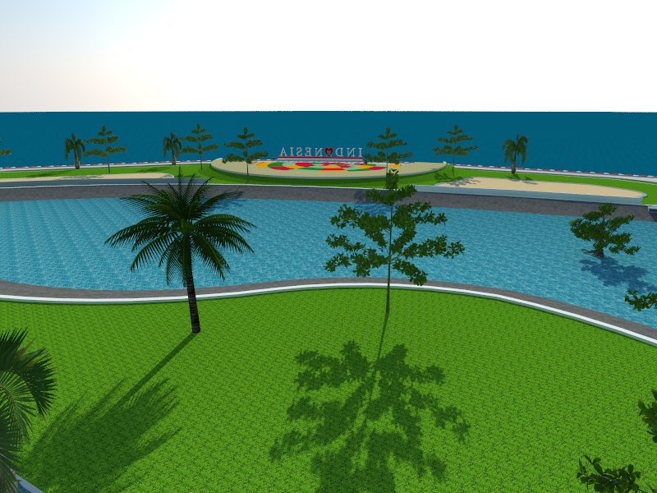
Masterplan Pulau Putri

Slide 10
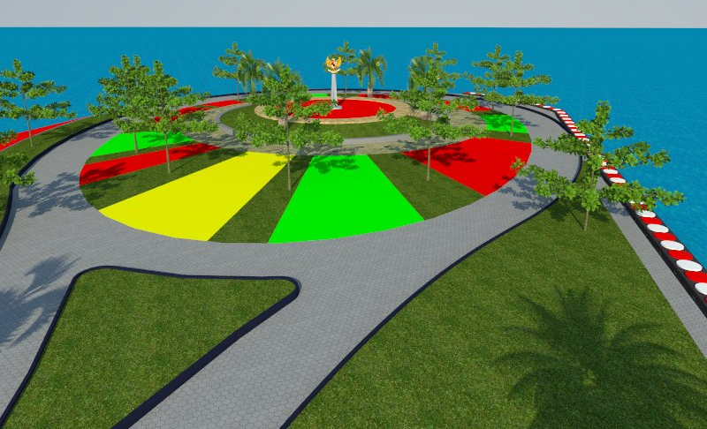
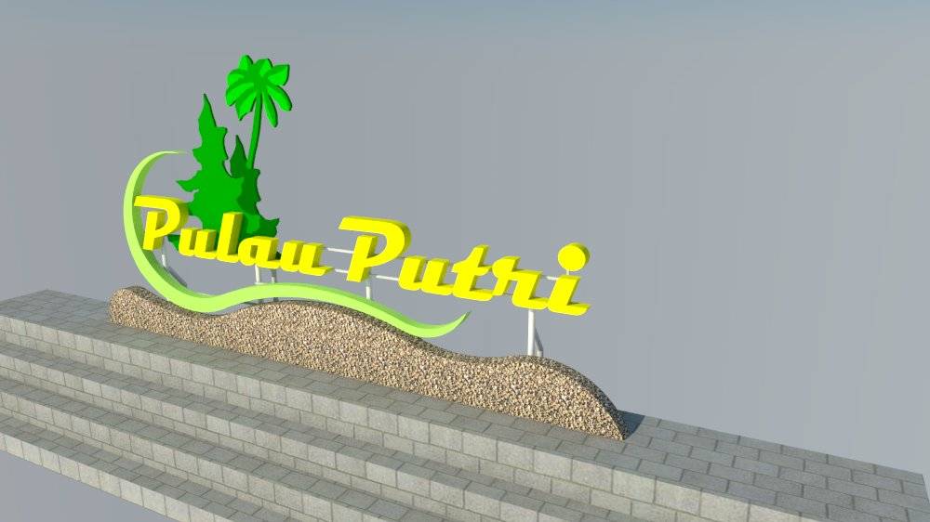
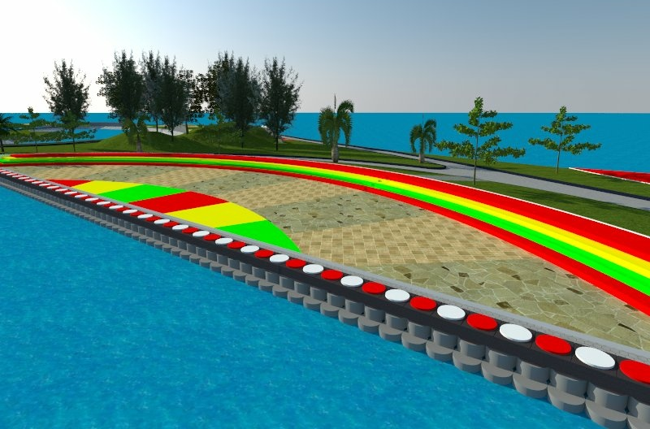

Slide 11
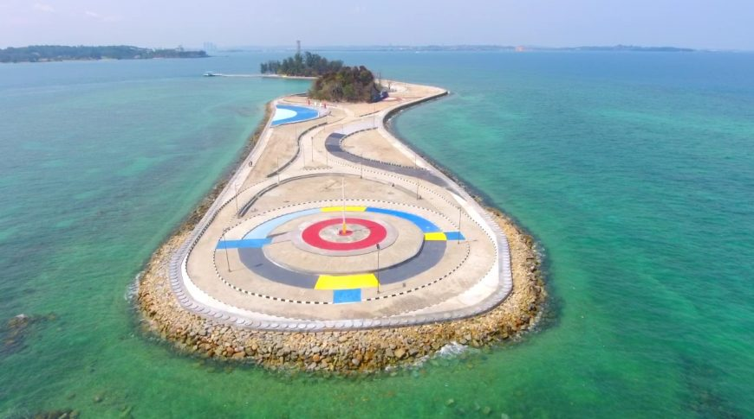
Pembangunan Yang Telah Dilaksanakan

Slide 12
Pembangunan Pengaman Pantai Pulau Putri oleh BWSS IV Kementerian PUPR
No | Tahun | Anggaran | Pembangunan
1 | 2014 | Rp. 6,3 M | Pembangunan Revetment mengelilingi Pulau Putrisepanjang 0,198 Km berupa Buis Beton dan Batu Kosong
2 | 2015 | Rp. 6,4 M | Melanjutkan pembangunan Revetment mengelilingi Pulau Putri sepanjang 0,169 Km berupa Buis Beton dan Batu Kosong
3 | 2016 | Rp. 16,6 M | Melanjutkan pembangunan Revetment mengelilingi Pulau Putri sepanjang 0,470 Km berupa Buis Beton dan Batu Kosong
4 | 2017 – 2018 | Rp. 86, 9 M (multiyears) | Melanjutkan Revetment mengelilingi pulau sepanjang 0,39 km, berupa buis beton dan batu kosong, serta pekerjaan timbunan pasir laut dan landscaping. Selain itu ada 3 lokasi yang termasuk dalam kontrak ini yaitu Pantai Tepi Laut Tg.Pinang dan Pantai Kep. Karimun (Pantai Durai dan Mukalimus)

Slide 13
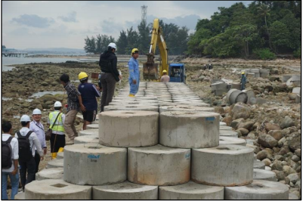
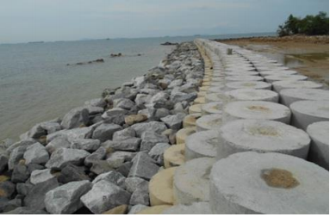
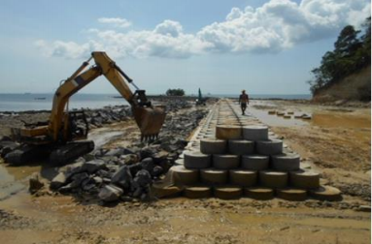
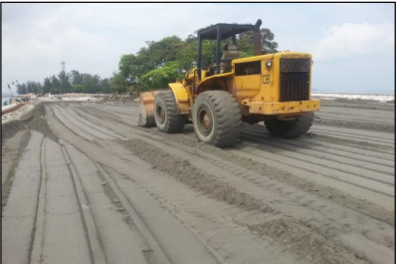
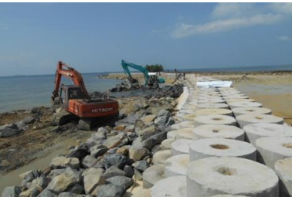
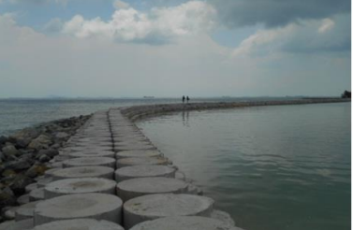
Proses Pembangunan Pengaman Pantai Pulau Putri

Slide 14
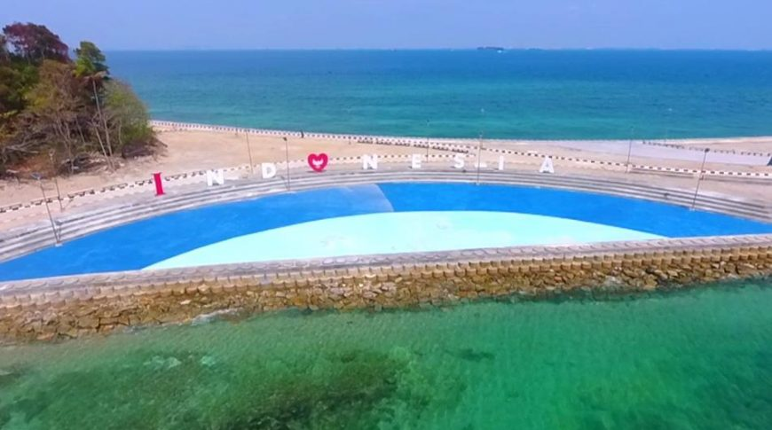
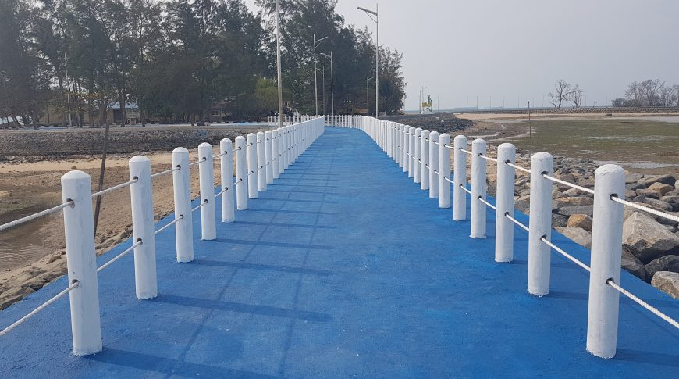
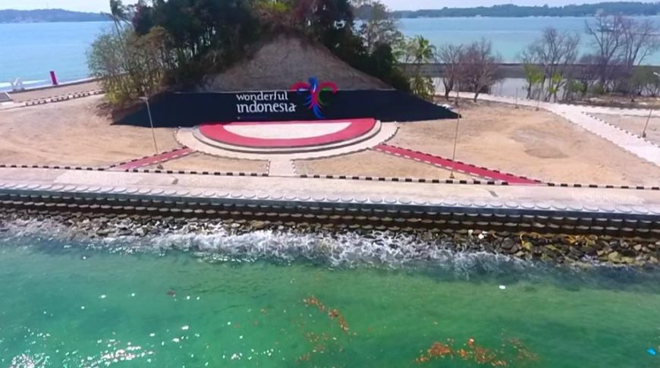
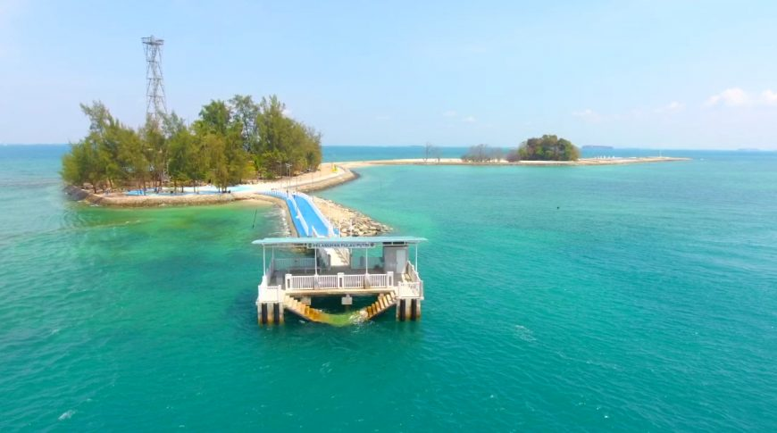
Pembangunan Pengaman Pantai Pulau Putri

Slide 15
Pembangunan di Pulau Putri
Pengembangan Daerah Tujuan Wisata
Pelaksana : Dinas Pariwisata Kota Batam
Tahun Pekerjaan : 2013
Pembangunan : Pekerjaan Musholla, Pekerjaan Toilet, Pekerjaan Taman
Pelabuhan Pulau Putri
Pelaksana : Dinas Perhubungan Kota Batam
Tahun Pekerjaan : 2014 (DED) dan 2017 (Fisik melalui DAK Afirmasi)
Nilai Pekerjaan :
DED Pelantar Beton Pulau Putri Kec. Nongsa Rp. 162 Juta
Pekerjaan Pelabuhan Pulau Putri Rp. 1,26 Milyar
Panjang Pelantar : 26 meter
Penanaman Pohon
Pelaksana : Dinas Perumahan Rakyat, Permukiman dan Pertamanan Kota Batam
300 Batang Pohon Kelapa Gading (2019)
Rehap Menara Suar
Pelaksanana : Direktorat Jenderal Perhubungan Laut Distrik Navigasi Kelas I Tanjung Pinang
Kegiatan yang dilakukan adalah Rehab Menara Suar, Reklamasi, Rehab Rumah Mesin serta Pembuatan Batu Miring

Slide 16
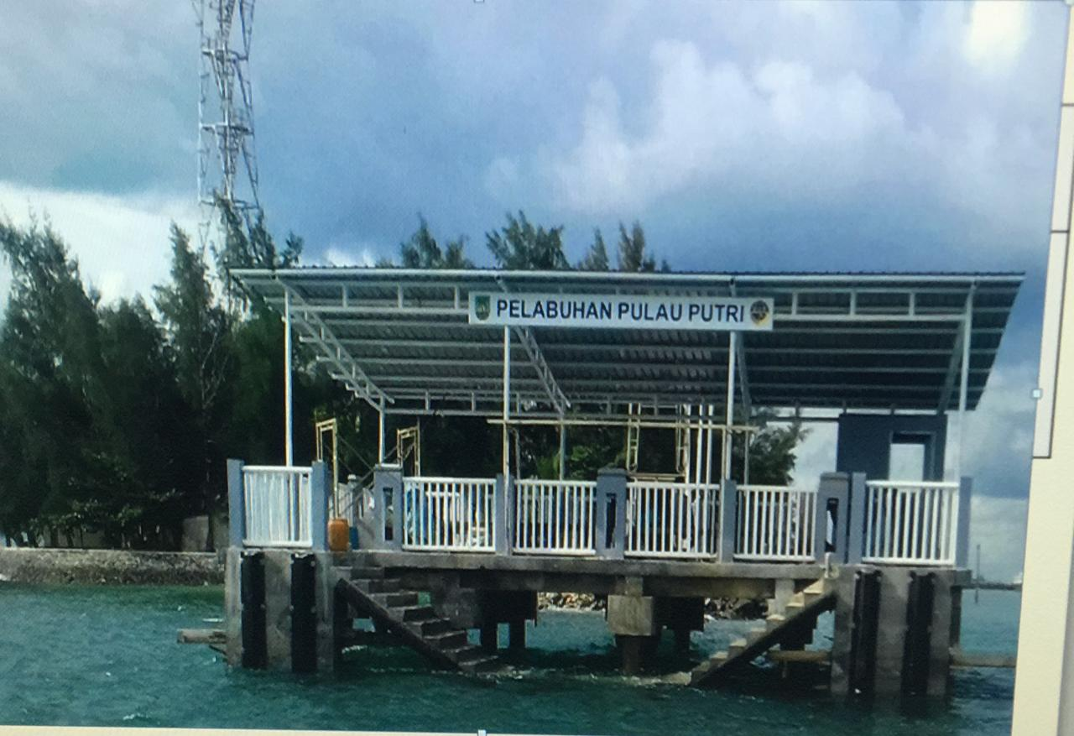
Pelabuhan Pulau Putri

Slide 17
Pengelolaan

Slide 18
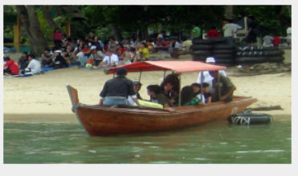
Pengelolaan Pulau Putri
Penyewaan Sampan Wisata (Boat Pancung) dari Pantai Nongsa ke Pulau Putri dengan Waktu tempu ±10 menit.

Slide 19
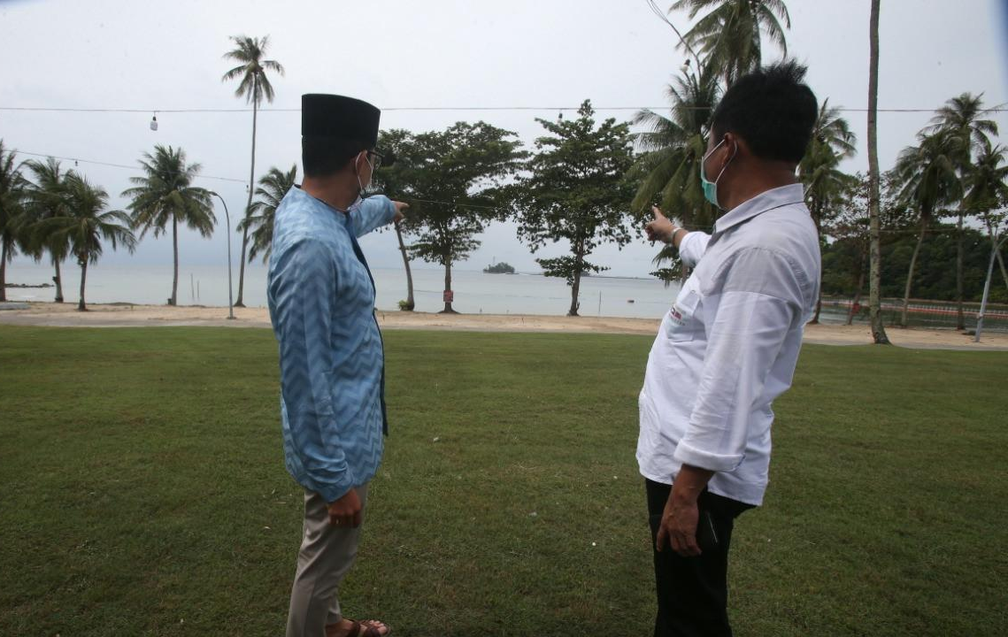

Slide 20
Rencana Pengembangan

Slide 21
Potensi Pengembangan Pulau Putri
Penambahan Pasir di Pantai Nongsa dengan luas ± 400 ha sebagai Kawasan Publik
Pembuatan Kolam di Pulau Putri
Pulau datar dengan pantai pasir putih
Tidak berpenghuni
Bervegetasi cemara, waru, ketapang, kelapa dan semak pantai
Menara mercusuar ± 20 meter
Sumberdaya ikan dan karang
Memiliki potensi pengembangan pengembangan Wisata Bahari

Slide 22
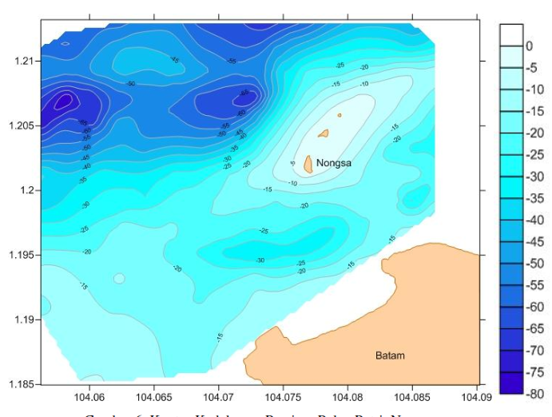
Kontur Kedalaman Perairan Pulau Putri
Sumber : Karakteristik Pantai dan Bahaya Abrasi di Pulau Putri, Nongsa, Batam, Oseanologi dan Limnologi di Indonesia, 2018

Slide 23
Kecepatan dan Arah Angin
Sumber : Karakteristik Pantai dan Bahaya Abrasi di Pulau Putri, Nongsa, Batam, Oseanologi dan Limnologi di Indonesia, 2018

Slide 24
TERIMA KASIH

